Slide 1
ODKRYWAM LICZBĘ π
EKSPERYMENT
Wykonanie Jakub Kawczyński kl. IV

Slide 2
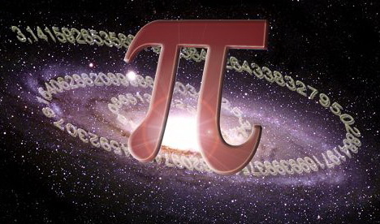

Slide 4
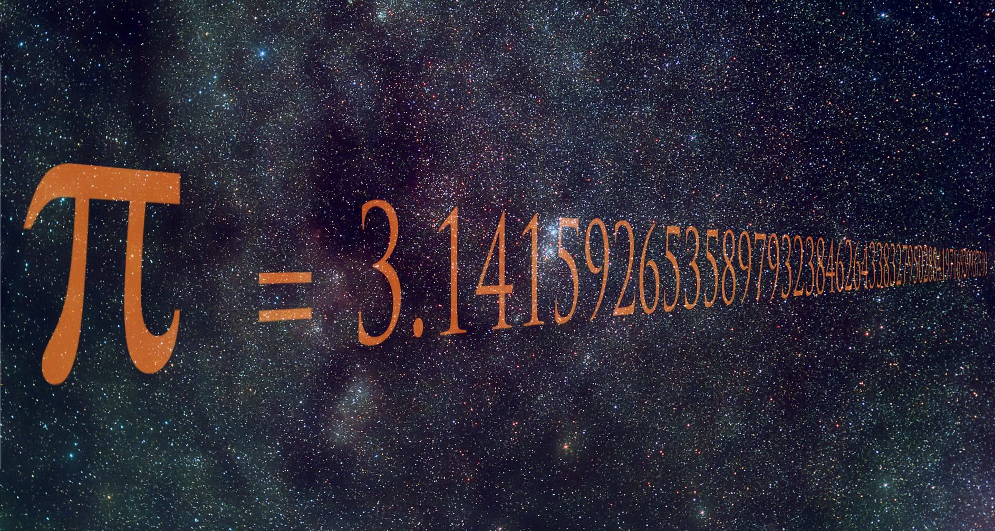

Slide 5
Wzór na liczbę π to:
Długość okręgu
--------------------- = π
Długość średnicy

Slide 6
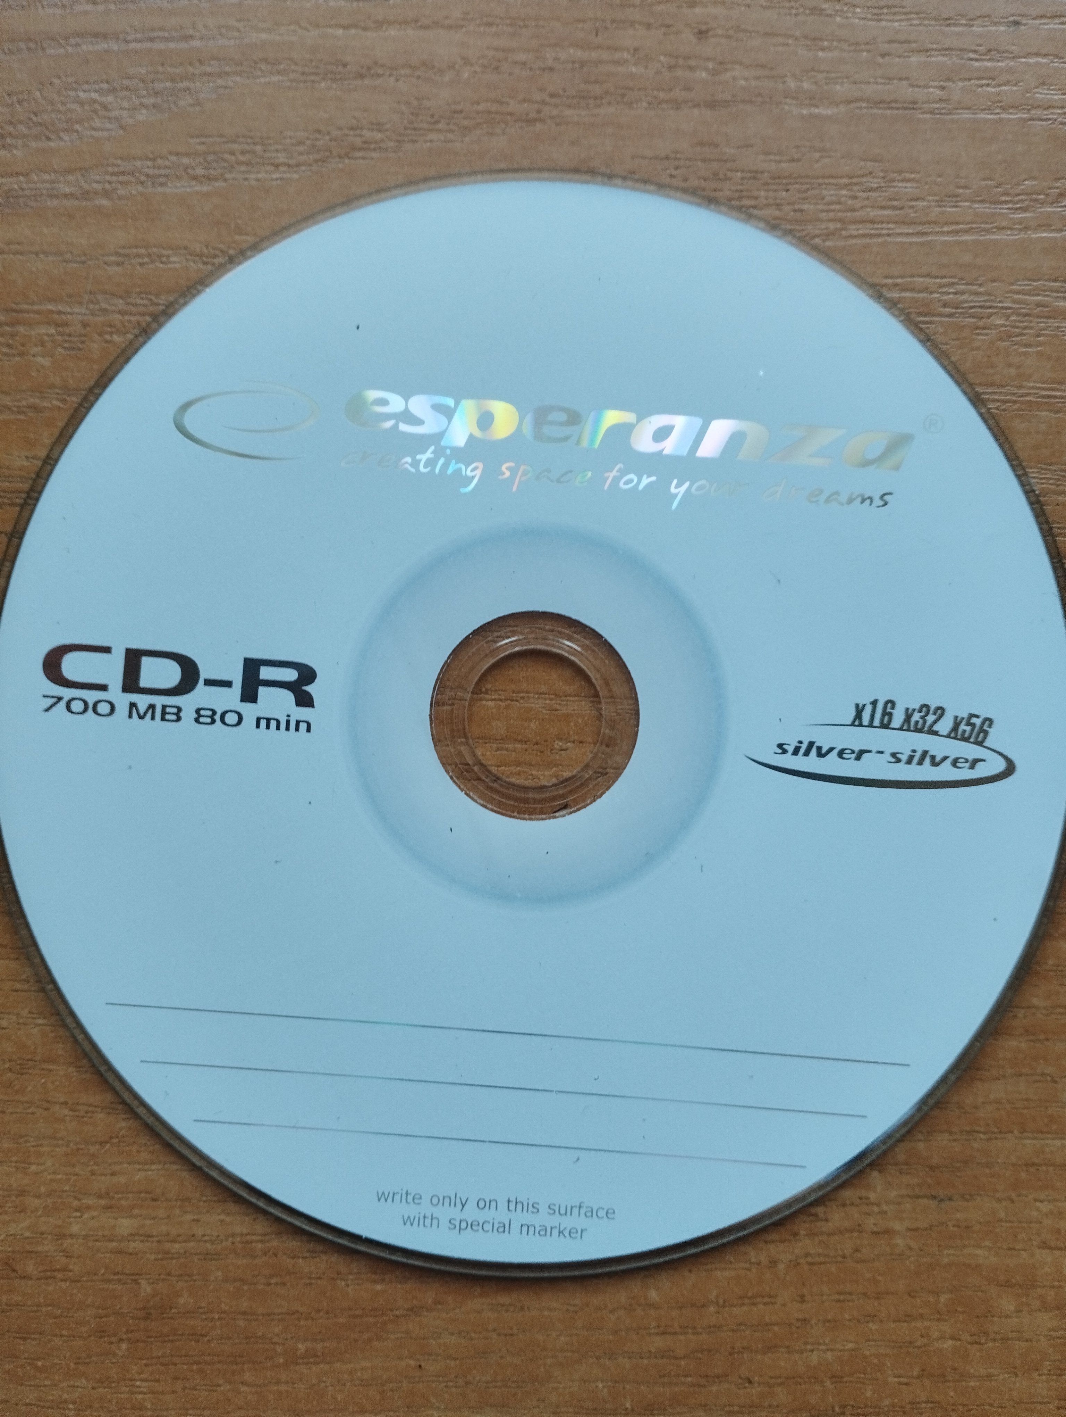

Slide 7
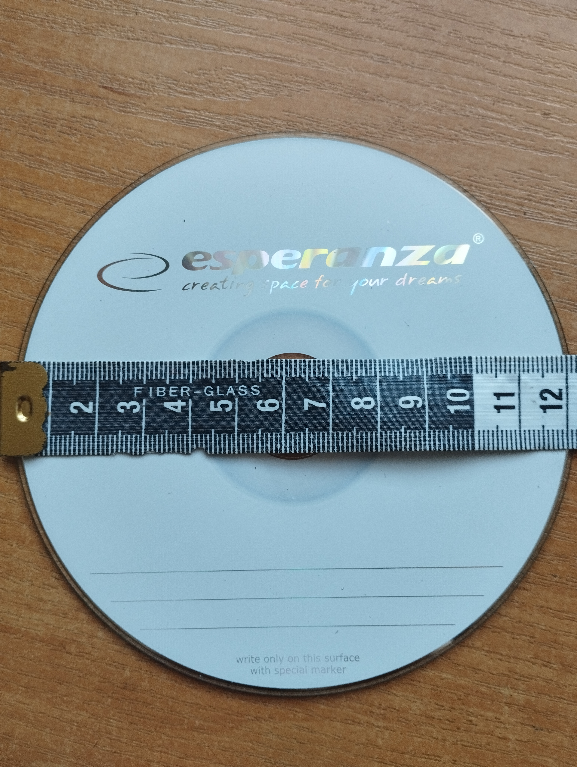

Slide 8
Obwód - 37,7 cm
Średnica - 12 cm
Iloraz - 3,14

Slide 9
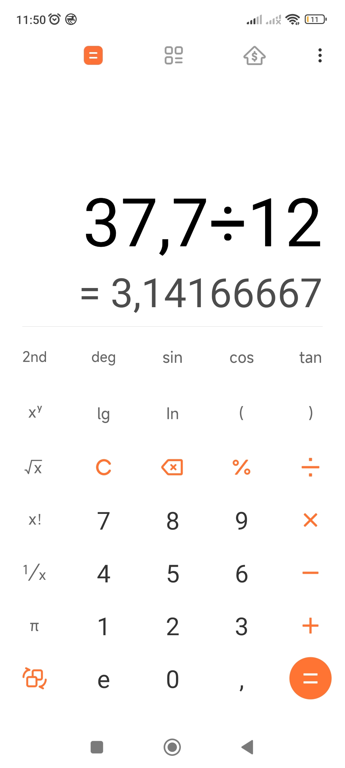

Slide 10
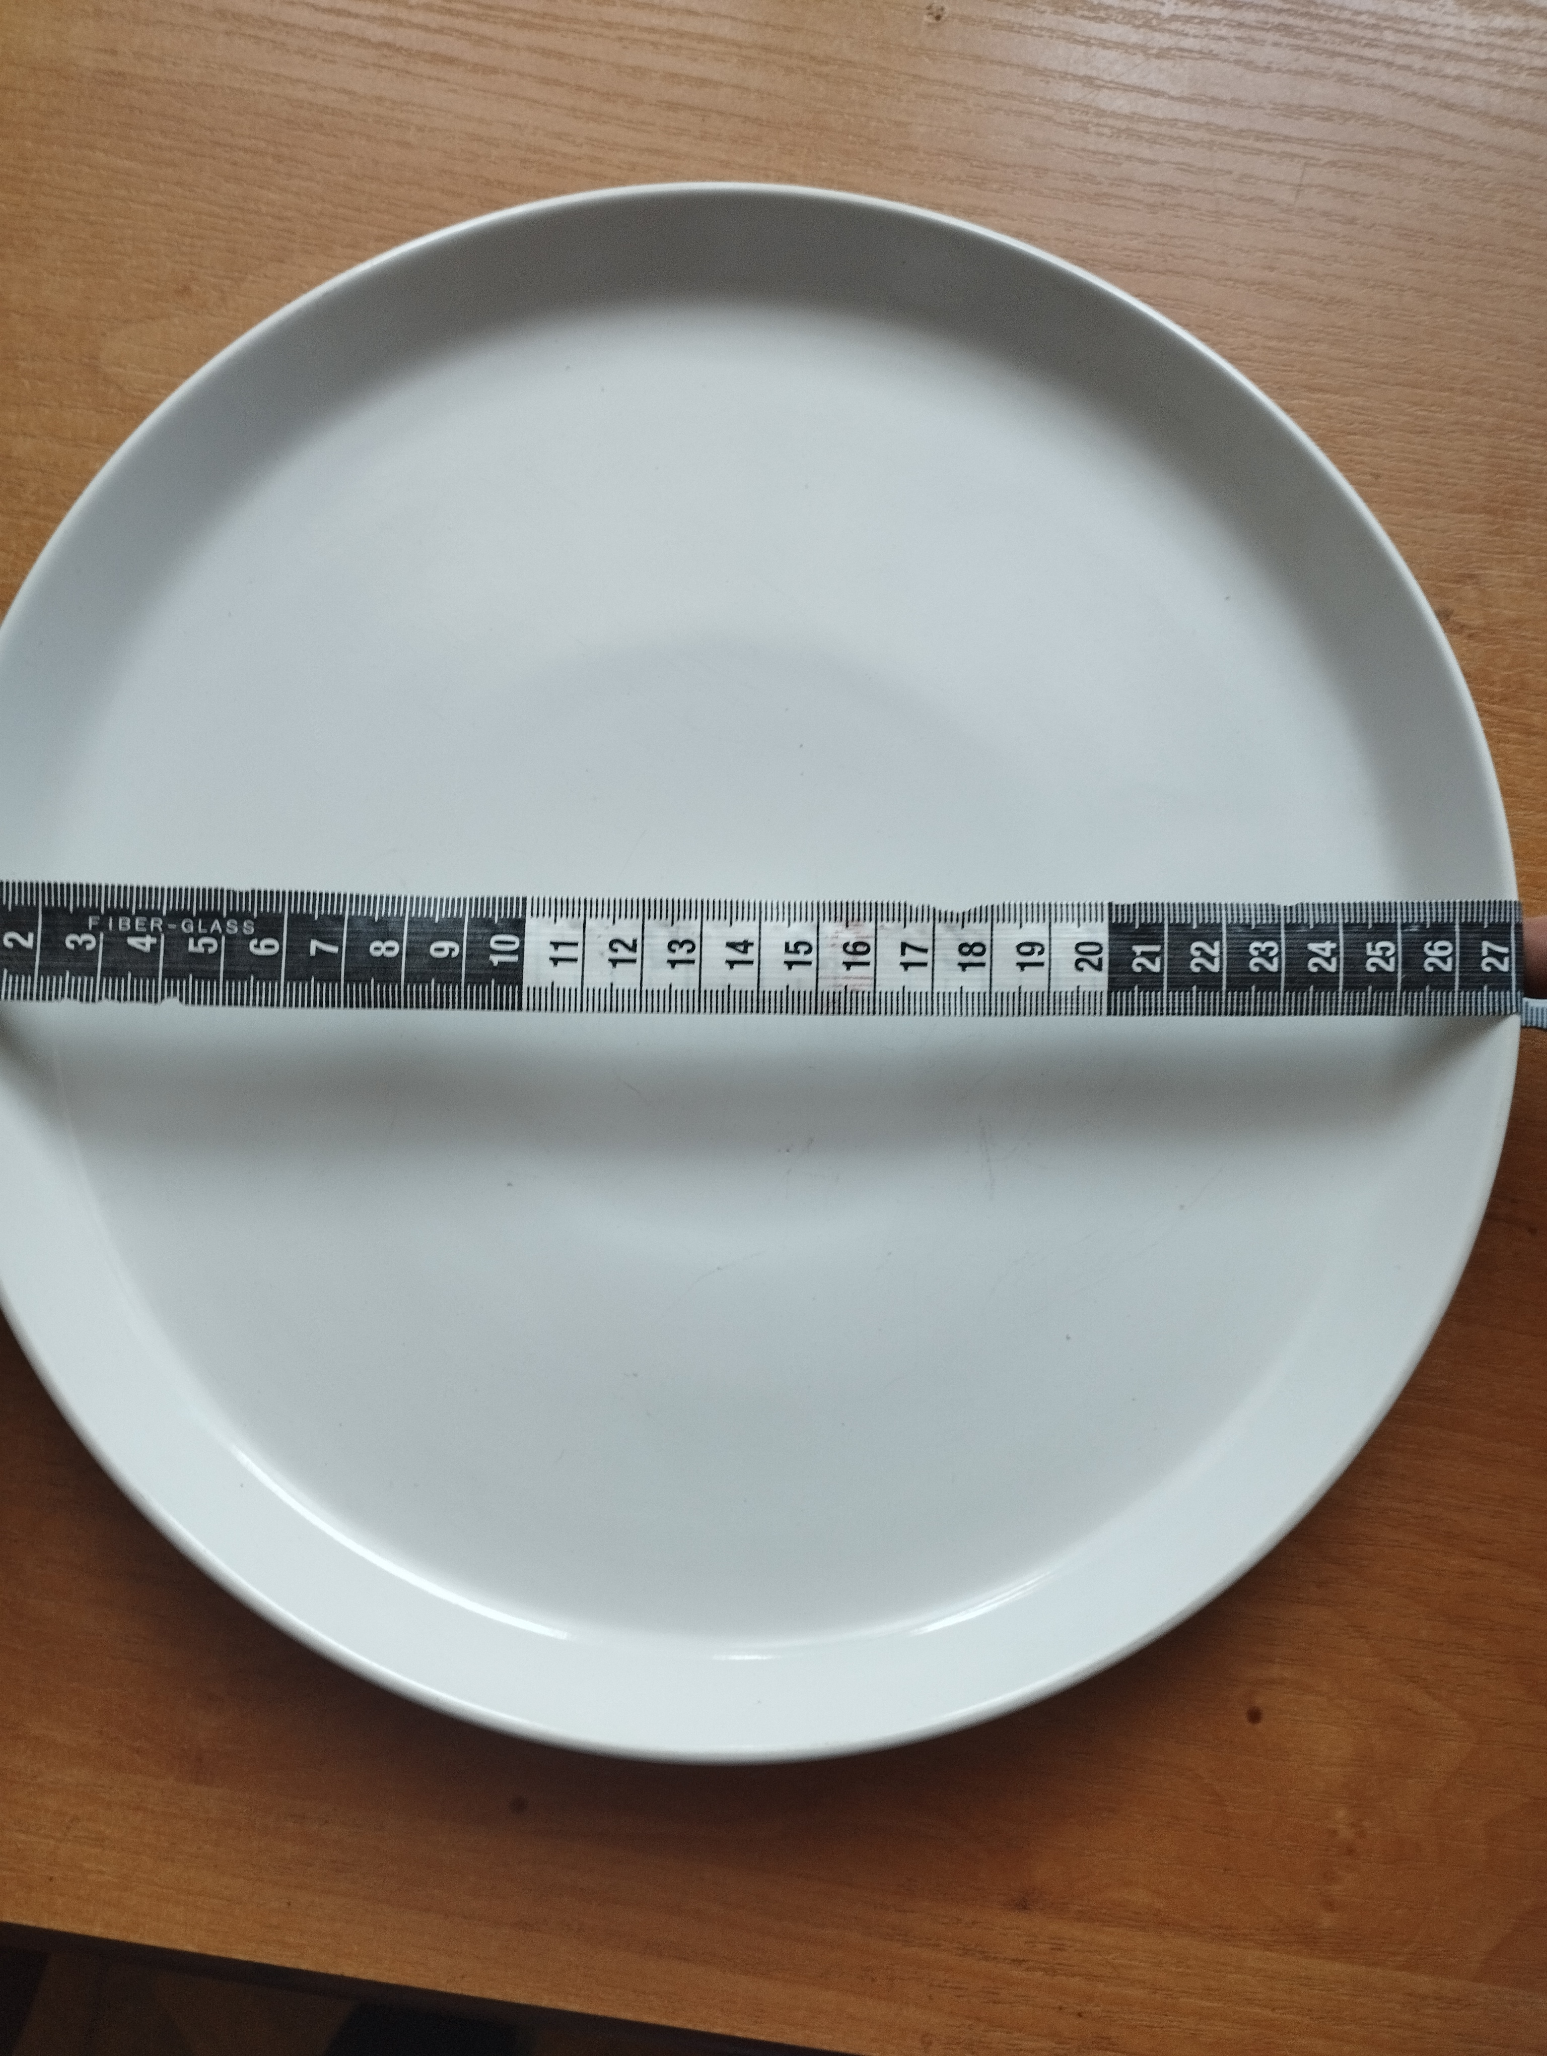

Slide 11
Obwód - 37,7 cm
Średnica - 12 cm
Iloraz - 3,14

Slide 12
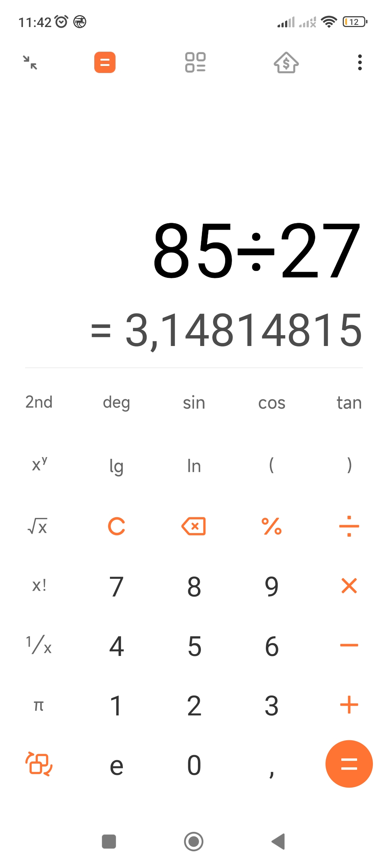

Slide 13
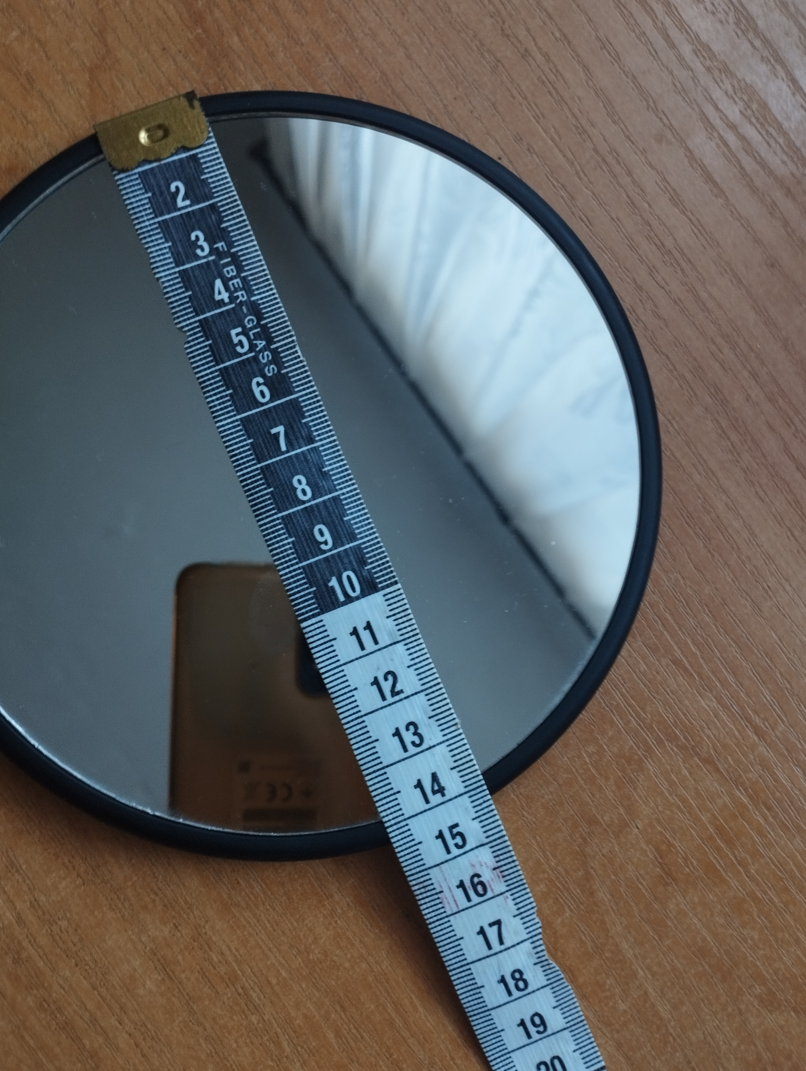

Slide 14
Obwód - 44 cm
Średnica - 14 cm
Iloraz - 3,14

Slide 15
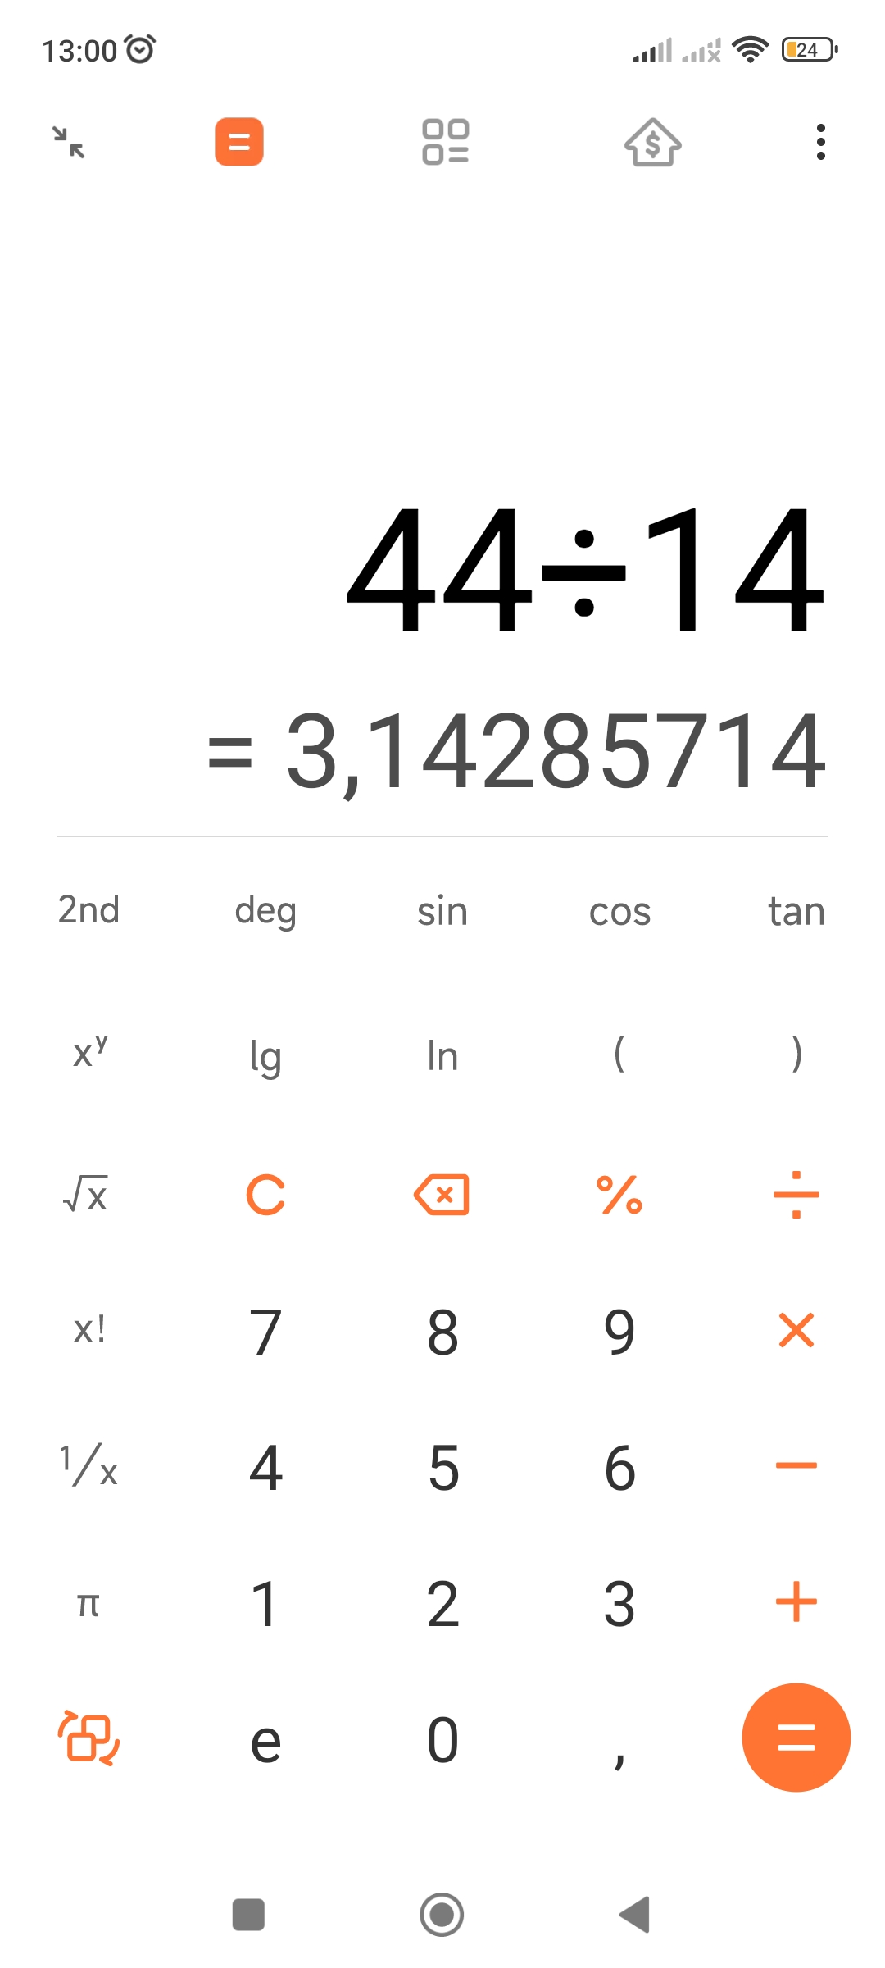

Slide 16
Wnioski:
Wynik dzielenia obwodu koła przez jego średnicę i to niezależnie od tego, jak duże czy małe koło weźmiemy to zawsze dostaniemy ten sam wynik.

